Slide 1
РАДИОНУКЛИДЫ КАК ТРАССЕРЫ ПРИРОДНЫХ И АНТРОПОГЕННЫХ ПРОЦЕССОВ
Наталья Викторовна Кузьменкова
вед. научн. сотрудник кафедры радиохимии химического факультета, к.г.н.

Slide 2
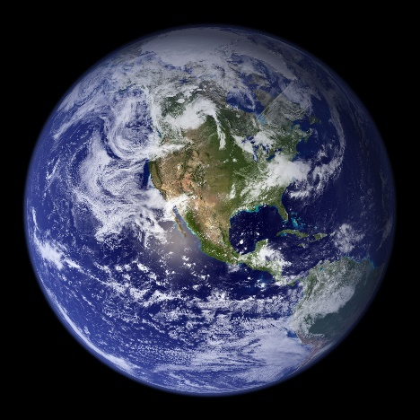
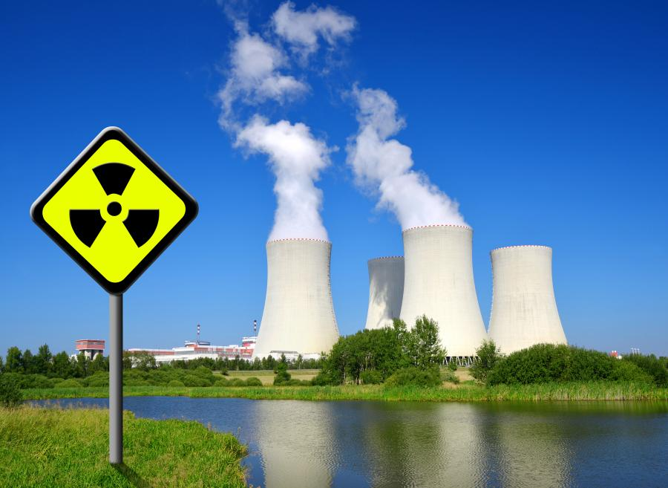
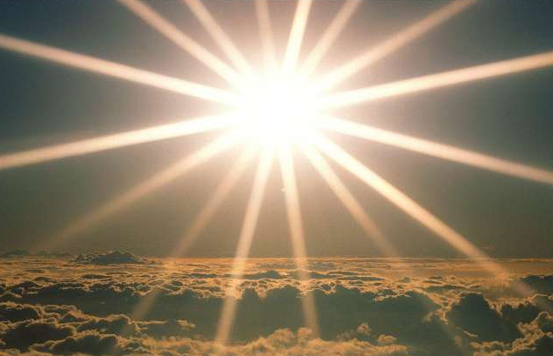
Первичные
Космогенные
Техногенные
Образовались вместе с Землей (4,5∙10⁹ лет)
²³⁵U
²³⁸U
²³²Th
⁴⁰K
Непрерывно образуются в атмосфере при взаимодействии космического излучения с ядрами атомов азота, кислорода и аргона, и поступают на земную поверхность с атмосферными осадками
¹⁴C
³H
Созданы благодаря деятельности человека
¹³⁷Cs
⁹⁰Sr
Pu
Am

Slide 3
Приблизительные временные интервалы применимости некоторых радионуклидных трассеров.

Slide 4
Природные радионуклиды как трассеры
Первичные,
образующиеся при распаде урана
Космогенные
Бериллий–7
T ½ = 53 d
Торий-234
T ½ = 24 d
Кремний-32
T ½ = 150 y
Свинец-210 и полоний-210
T ½ = 22 y, 153 d
Фосфор-32 и фосфор-33
T ½ = 14 d, 25 d

Slide 5
Идеальный случай:
Изначально в системе только материнский нуклид
A→B
Количество ядер

Slide 6
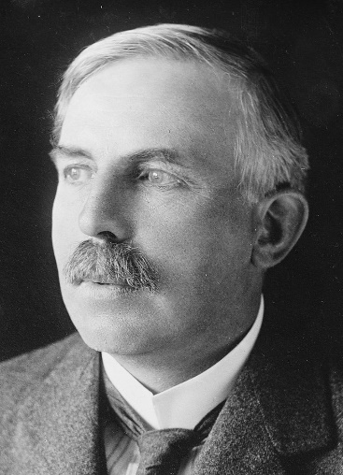
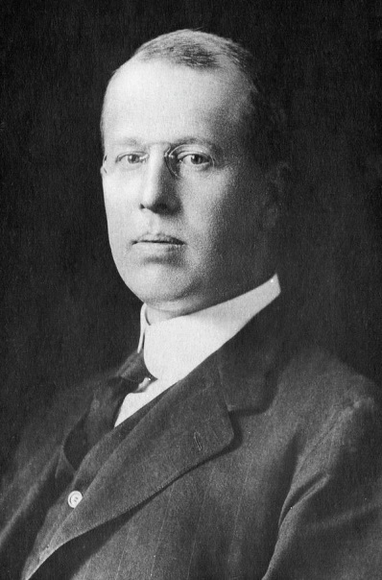
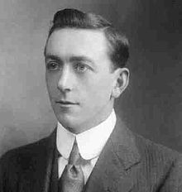
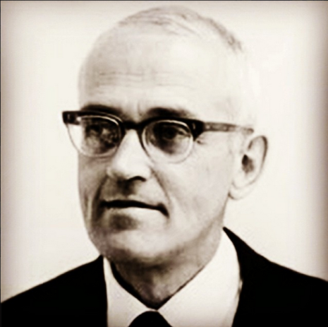
Сколько лет Земле?
Ответ на этот вопрос стал возможен только с появлением
радиоизотопной геохронологии
Эрнест Резерфорд
>1.6 млрд.
1913 Артур Холмс
>2 млрд.
1907 Бертрам Болтвуд
4.55 млрд.
1956, Clair Patterson
Возраст Земли — время, которое прошло с момента образования Земли как самостоятельной планеты. Возраст Земли составляет 4,54 миллиарда лет (с погрешностью в ±1 %). Эти данные базируются на радиоизотопной датировке метеоритов (хондритов), образовавшихся до начала формирования планет.
Notes:
Бертраме Болтвуд (американец) был первым, кто предложил использовать радиоактивный распад для определения возраста горных пород и минералов, что стало основой для современных методов радиометрического датирования. Болтвуд обнаружил, что свинец является конечным продуктом радиоактивного распада урана 1905 году
Артур Холмс (Англия) был одним из первых ученых, кто использовал радиоактивный распад для определения возраста горных пород и минералов Основные достижения Артура Холмса включают:
Разработку геологической шкалы времени, основанной на радиоактивном распаде.
Конвекция в мантии: Это процесс, при котором горячее вещество в мантии Земли поднимается к поверхности, а более холодное опускается вниз. Это создает циркуляцию материала в мантии.
Механизм движения континентов: Холмс предположил, что эти конвекционные потоки в мантии могут быть достаточно сильными, чтобы двигать континенты на поверхности Земли.
Объяснение дрейфа континентов: Эта теория предложила механизм, объясняющий, как континенты могут двигаться по поверхности Земли, что было важным шагом в развитии теории тектоники плит.
Эта идея Холмса была революционной для своего времени и заложила основу для современного понимания движения литосферных плит и формирования континентов.
Резерфорд (Англия) Определение периода полураспада радия: Это открытие позволило более точно оценивать возраст геологических образований.
Разработка уран-свинцового метода датирования: Этот метод стал одним из наиболее точных для определения возраста древних пород.
Патерсон: Определение возраста Земли: В 1956 году Паттерсон установил возраст Земли в 4,55 миллиарда лет, используя уран-свинцовый метод датирования метеоритов.
Усовершенствование методов изотопного датирования: Паттерсон значительно улучшил точность и надежность уран-свинцового метода датирования.
Исследование загрязнения свинцом: Его работы по изучению концентрации свинца в окружающей среде привели к важным экологическим открытиям.

Slide 7
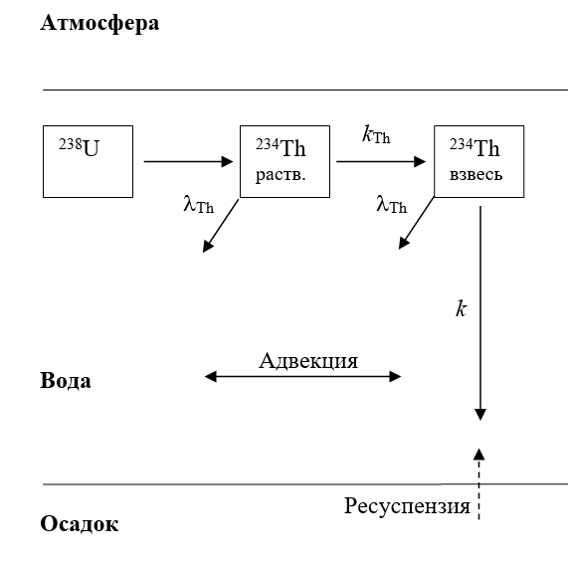
Торий-234 – радионуклид, образующийся при распаде урана-238, который присутствует в морской воде в растворенной форме в виде карбонатных комплексов уранила. Содержание урана в океанической воде (мкг/кг) пропорционально солености S и составляет 3,3 мкг/кг при солености 35 0/00:
Благодаря способности быстро связываться со взвесью, ²³⁴Th успешно применяется в качестве трассера при исследовании процессов захвата взвесью во временных пределах от нескольких дней до нескольких недель.
λ – постоянная радиоактивного распада (сут⁻¹), k_{Th} – соответствующая константа скорости процесса захвата взвесью (сут⁻¹), k – константа скорости погружения частиц взвеси (сут⁻¹)
При составлении баланса ²³⁴Th, как правило, пренебрегают процессами адвекции (перемещение в горизонтальном направлении и перенос вместе с ним его свойств) и ресуспензии (процесс подъема частиц с поверхностей в приповерхностный слой ).

Slide 8
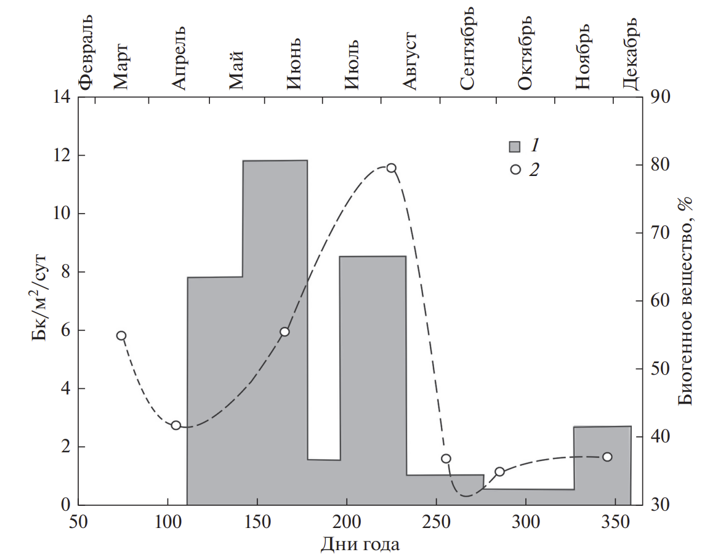
Использование тория-234 в качестве природного радиотрассера для изучения биоседиментационных процессов в морских экосистемах позволяет определить скорость осадконакопления и проследить ее сезонную динамику, что необходимо для получения надежных балансовых оценок депонирования биогенных и загрязняющих веществ в донных отложениях прибрежных акваторий

Slide 9
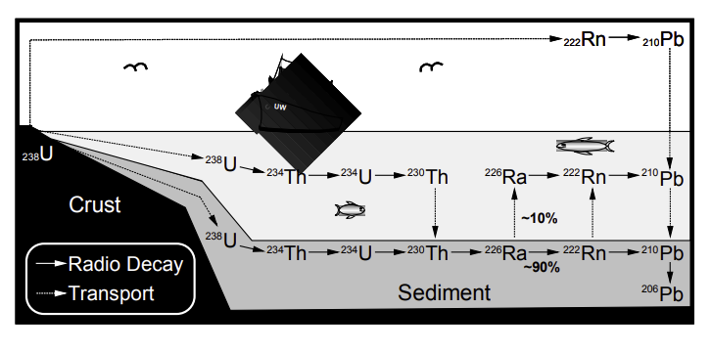
Свинец-210 и полоний – 210
Наибольшее распространение при определении возраста современных донных осадков (до 100–150 лет) получил метод, основанный на измерении активности «избыточного» ²¹⁰Pb.

Slide 10
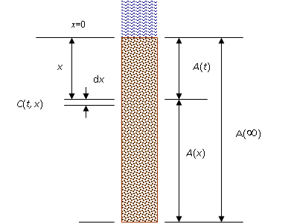
Использование избыточного ²¹⁰Pb для оценки темпов осадконакопления
Для определения возраста осадков на основе содержания²¹⁰Pb_{ex} использовалась модель постоянного потока (Abril, 2022; Corbett and Walsh, 2015):
где:
t – возраст осадка, лет
A (∞) - рассчитана исходя из сглаженной функции распределение активности по глубине
A (х) – удельная активность горизонта, Бк/м²
λ – постоянная радиоактивного распада ²¹⁰Pb
модель постоянного осадконакопления
модель постоянного потока
модель постоянной начальной концентрации

Slide 11
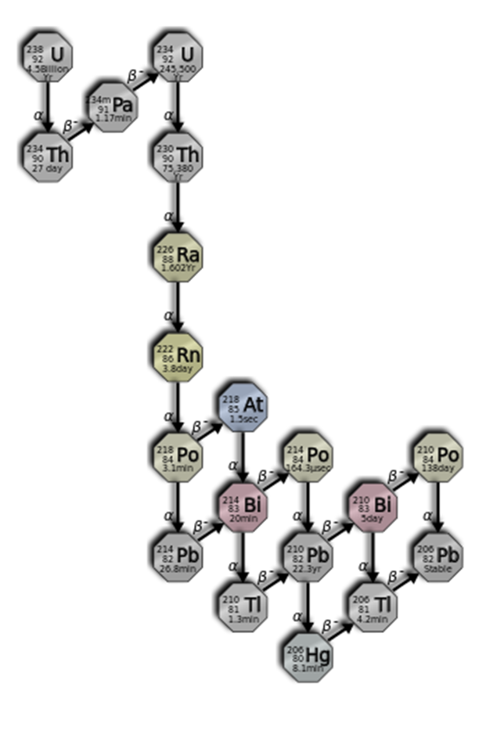

Slide 12
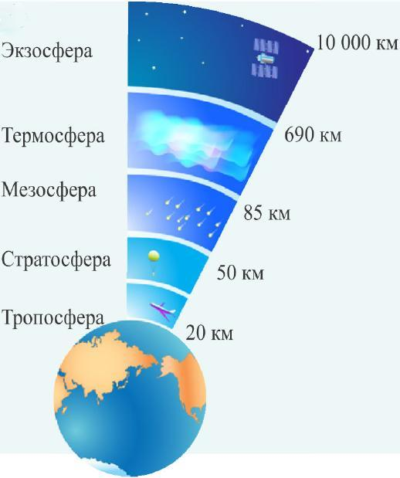
Космогенный ⁷Be
Около 75% ⁷Be образуется в стратосфере, однако время пребывания его в стратосфере (около 1 года) велико по сравнению с периодом полураспада. Поэтому ⁷Be, поступающий с выпадениями, имеет в основном тропосферное происхождение. Тем не менее, возможны импульсные поступления стратосферного воздуха в тропосферу, вызывающие резкое повышение содержания космогенных радионуклидов. Как правило, такие процессы происходят весной или летом. Таким образом, ⁷Be и другие космогенные радионуклиды являются индикаторами поступления компонентов стратосферы – озона, продуктов деления, некоторых продуктов вулканической активности.

Slide 13
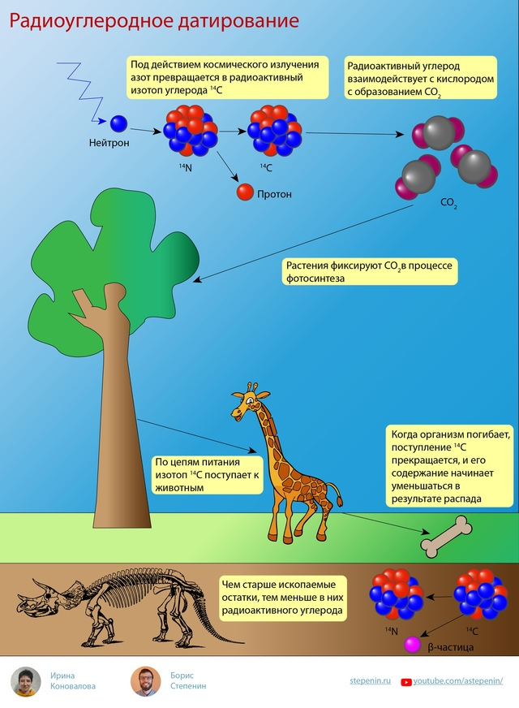
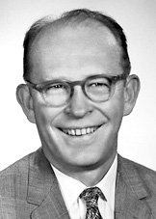
Радиоуглеродное датирование
Принцип: Метод основан на том, что живые организмы поглощают углерод-14 из атмосферы, а после смерти организма его количество начинает уменьшаться с известной скоростью.
Применение: Используется для датирования археологических находок, геологических отложений и других органических материалов возрастом до примерно 50 000 лет.
Точность: Метод позволяет определить возраст с точностью до нескольких десятилетий для относительно молодых образцов.
Ограничения: Метод не подходит для датирования неорганических материалов и образцов старше 50 000 лет из-за слишком малого количества оставшегося углерода-14.
Уиллард Франк Либби

Slide 14
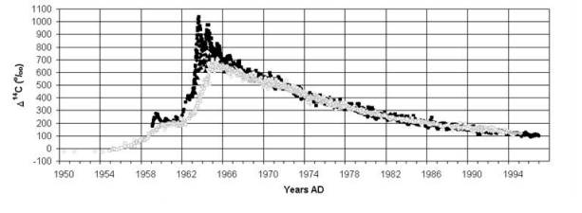
При ядерных взрывах за счет нейтронной активации азота в атмосферном воздухе за период 1945–1980 гг. образовалось 2,2 · 1017 Бк ¹⁴С, что примерно в 1,6 раза больше равновесной активности 14С природного происхождения в тропосфере
в качестве начала ¹⁴С шкалы основателем метода У.Ф. Либби был принят 1950 г. н.э.

Slide 15
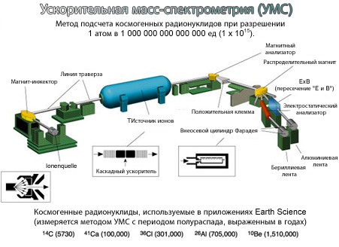
Метод изотопной масс-спектрометрии
Образцы вещества окисляются до образования углекислого газа (остальные оксиды удаляются), затем полученный газ ионизируется и на высокой скорости проходит через магнитную камеру, где заряженные молекулы отклоняются от исходной траектории. Чем больше отклонение - тем легче молекула, и тем меньше в ней ¹⁴С. Подсчитав соотношение слабо отклонившихся и сильно отклонившихся молекул, можно определить, какова концентрация ¹⁴С в образце с высокой точностью. Этот метод позволяет датировать образцы с массой всего несколько миллиграммов в диапазоне до 60 000 лет

Slide 16
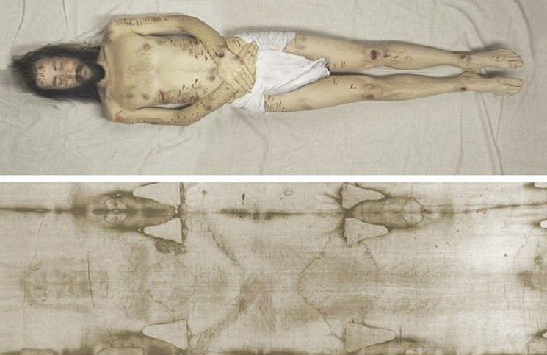
Туринская плащаница
Результаты радиоуглеродного датирования установили происхождение Плащаницы между 1260 годами нашей эры и 1390 годами нашей эры, примерно в то время, когда она впервые задокументированно появилась во Франции в 1350-х годах.

Slide 17
Искусственные радионуклиды как трассеры
Созданы благодаря деятельности человека
¹³⁷Cs
⁹⁰Sr
Pu
Am
Вода
Воздух
Почва

Slide 18
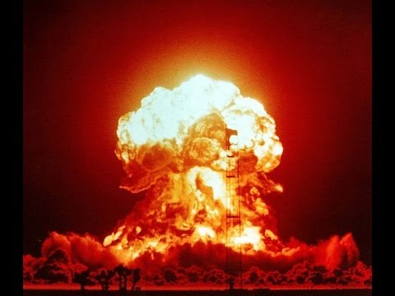
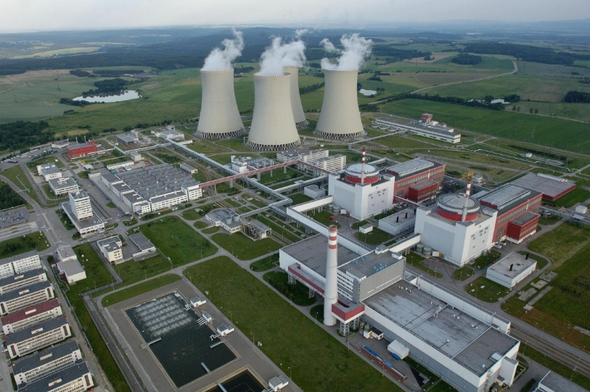
Техногенные радионуклиды
Источники:
Ядерные взрывы
(глобальные выпадения)
Деятельность предприятия
ядерно-топливного цикла
+ аварийные ситуации на них
Ядерное наследие
(Маяк, СХК, Снежинск)
Инциденты с потерей ЯМ и РВ

Slide 19
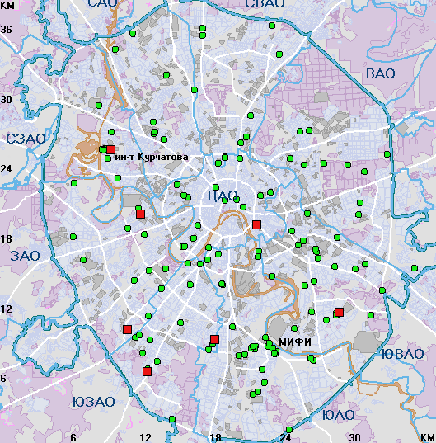
Москва
Средний уровень радиационного фона по Москве - 11 микрорентген в час. В Москве находятся 11 исследовательских ядерных реакторов, более двух тысяч организаций, использующих более 150 тысяч источников ионизирующего излучения из которых 124 тысячи имеют истекший срок эксплуатации. Ежегодно в городе выявляют от 50 до 80 источников излучения, многие из которых требуют проведения серьезных дезактивационных работ.
Зелёные точки - участки радиационного загрязнения площадью не менее 100 км. метров

Slide 20
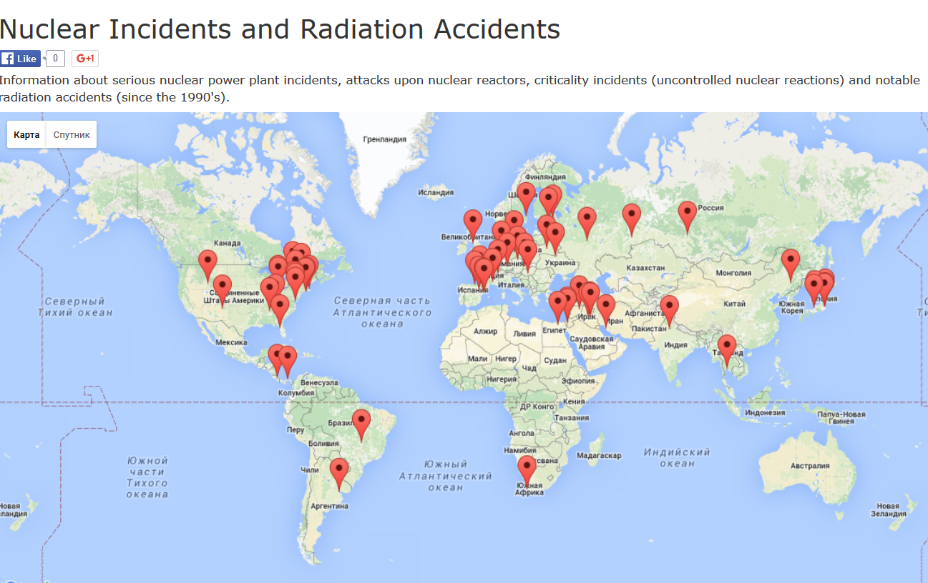

Slide 21
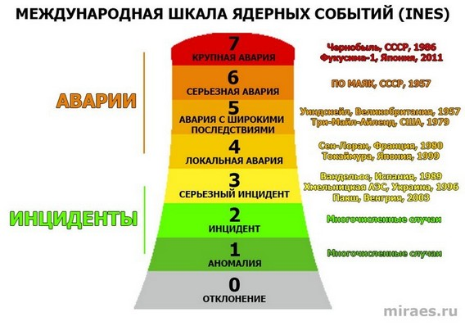
Оценка последствий

Slide 22
Эпицентр Великого Восточно-Японского Землетрясения 11 марта 2011 г.
Длина региона – 500 км, ширина – 200 км.

Slide 23
Перенос радионуклидов, выброшенных с АЭС с атмосферными выпадениями
(серый цвет) и с океаническими течениями (голубой цвет)

Slide 24
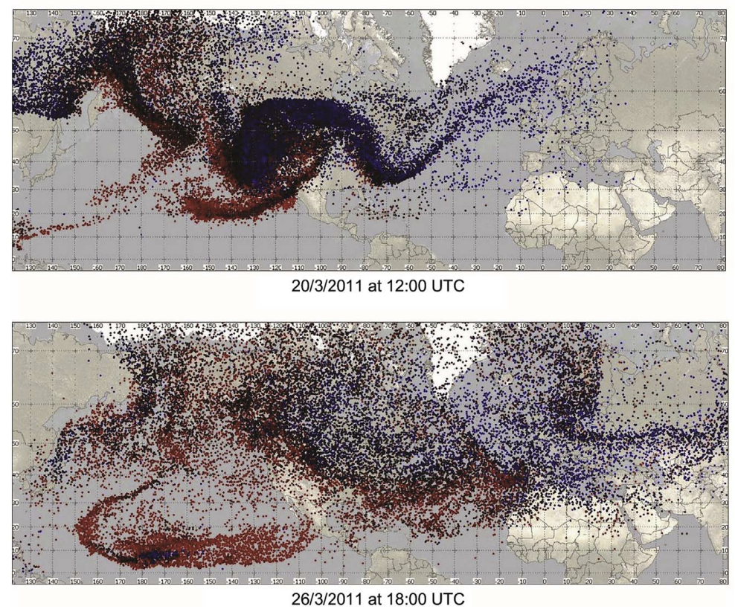
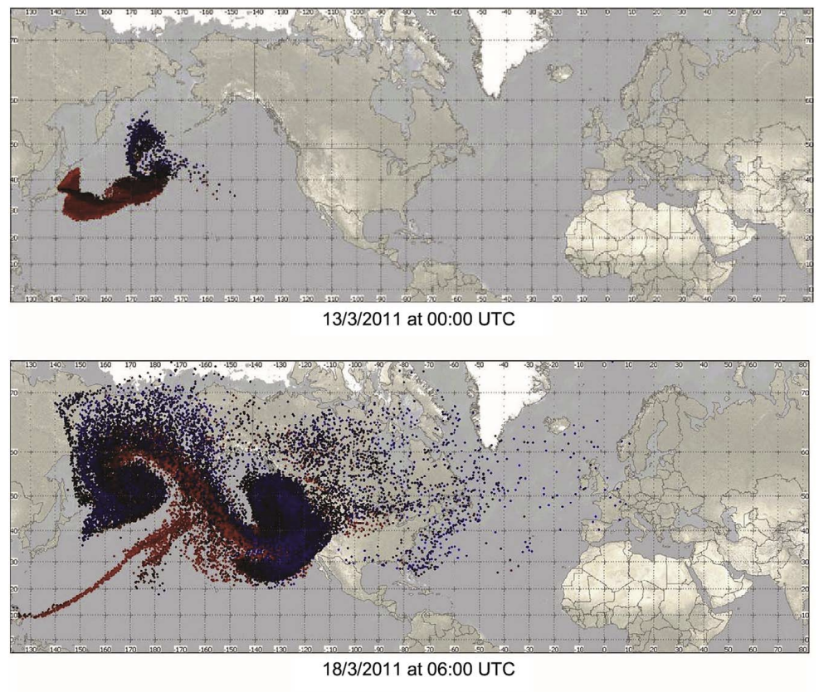
Первое правило: радиоактивность присутствует везде и всегда
24

Slide 25
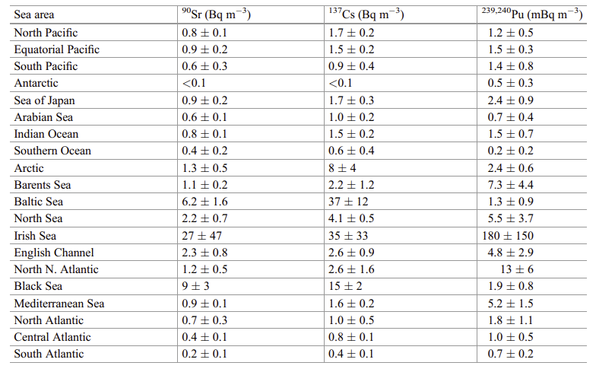
Средние концентрации радионуклидов в поверхностных водах по океанам и морям на 2010 год.

Slide 26
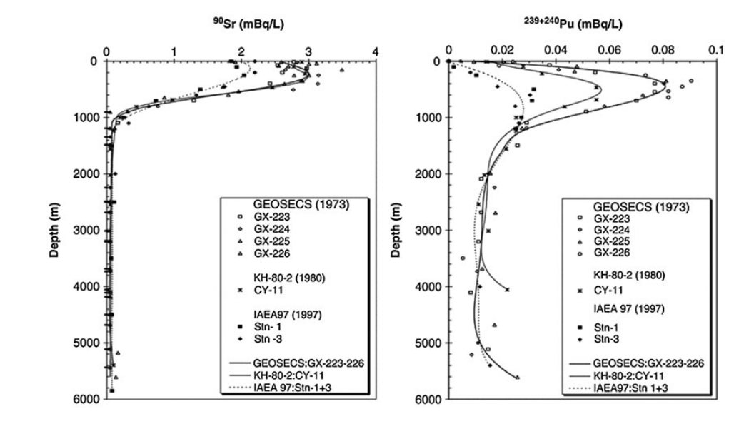
Профильное распределение ⁹⁰Sr и ^{239,240}Pu в водной толще

Slide 27
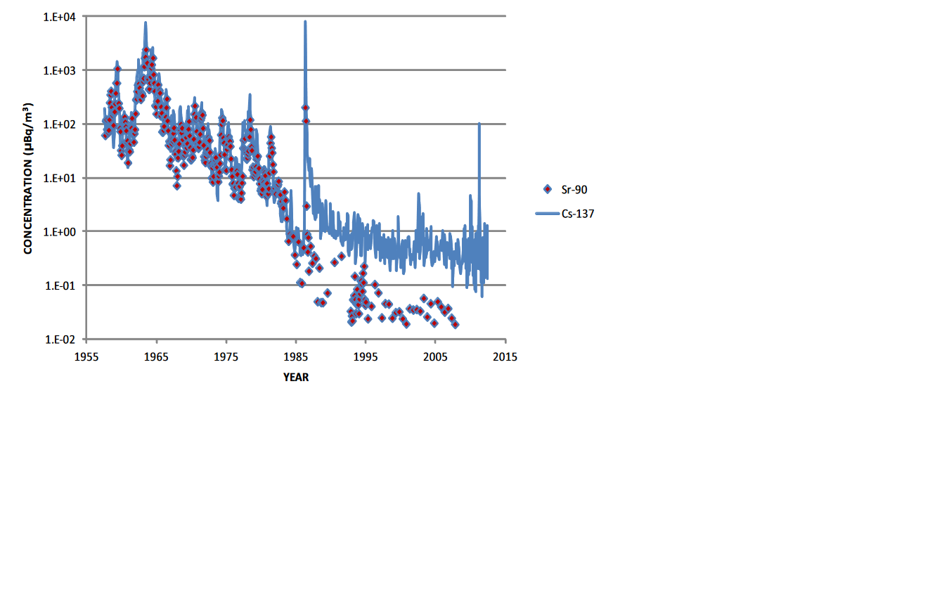
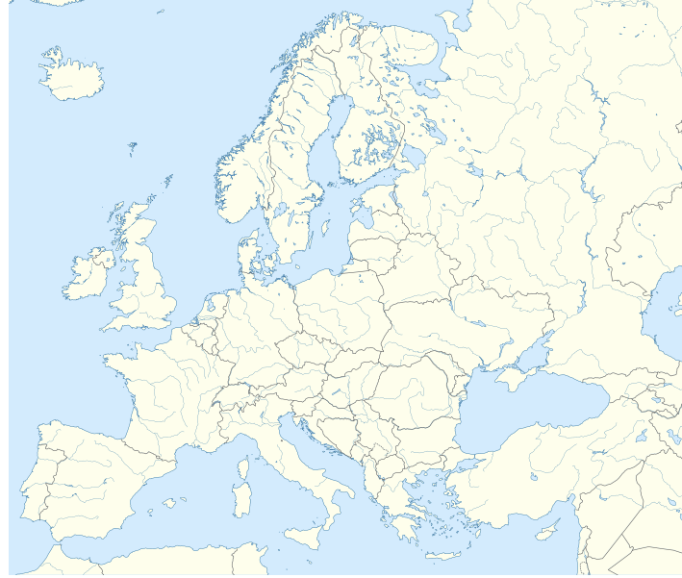
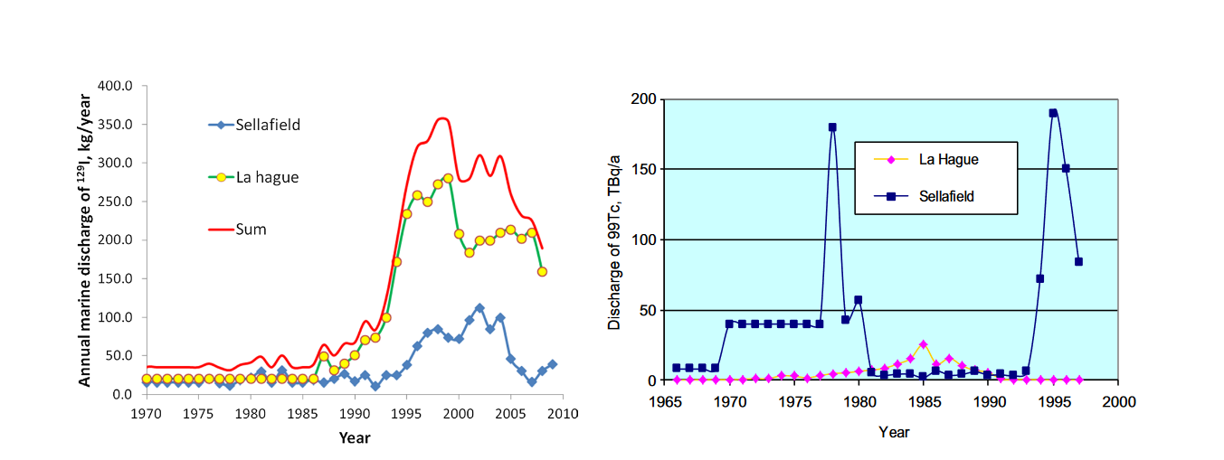
Временная вариация концентрация ¹³⁷Cs и ⁹⁰Sr в аэрозолях , Дания, в 1957–2015 гг.
Sellafield
La Hage

Slide 28
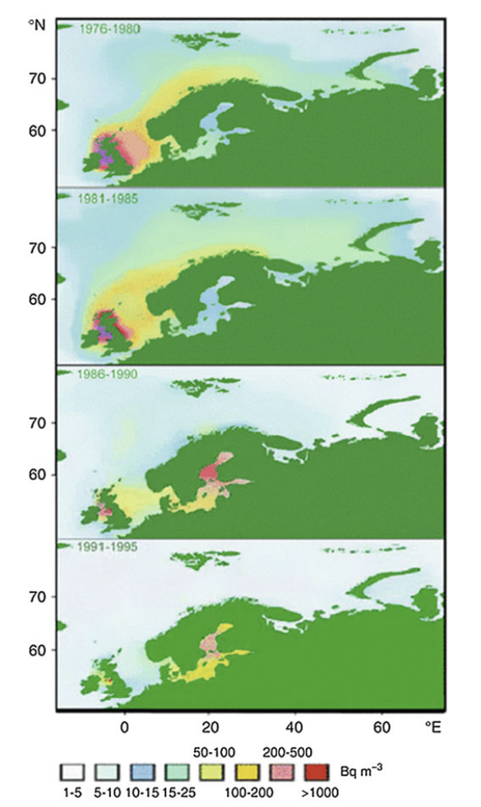
Распределение ¹³⁷Cs
в поверхностных водах морей Северной Европы в результате выбросов заводов Франции, Англии и Чернобыльской катастрофы

Slide 29
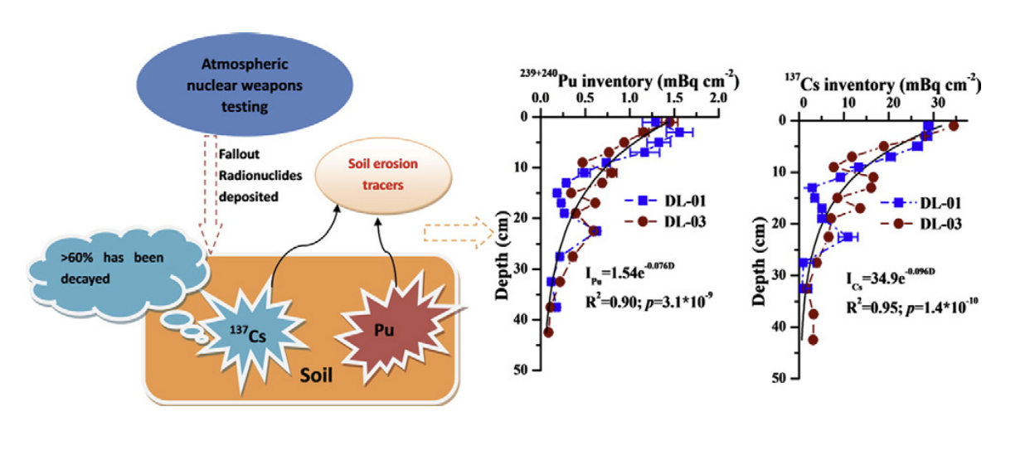
Искусственные радионуклиды как трассеры эрозионных процессов

Slide 30
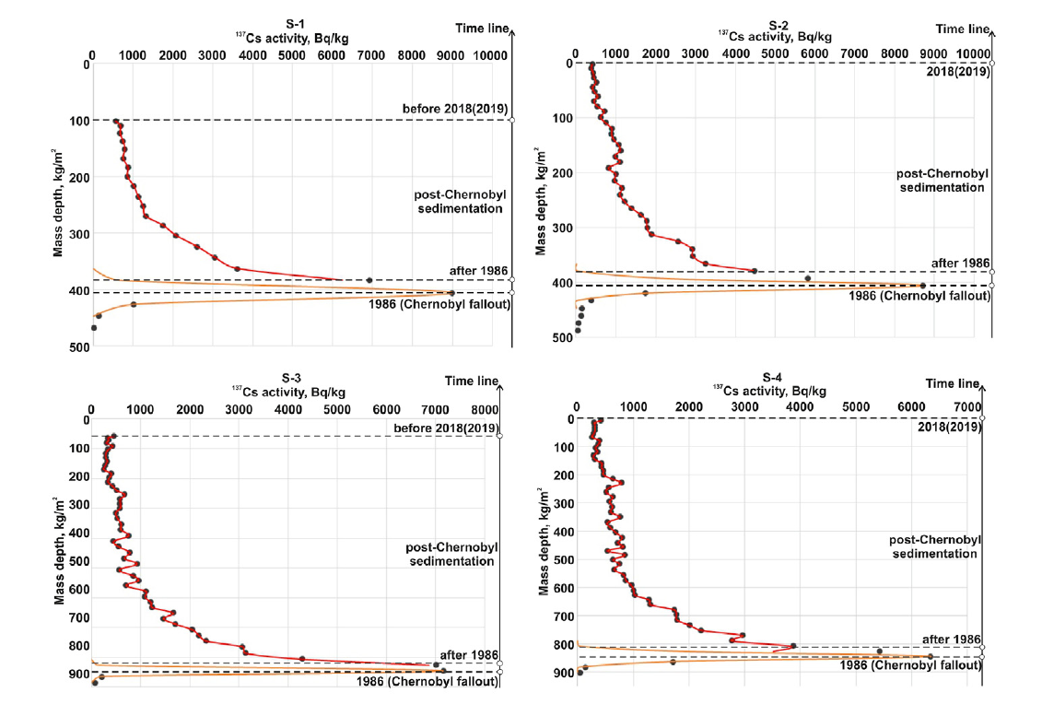
Тульская область
Распределение удельной активности ¹³⁷Cs в донных осадках водохранилища позволило отделить первоначально отложившийся донный осадок, и его последующее включение в отложения с водосбора. Активность ¹³⁷Cs в донных отложениях водохранилища уменьшалось в течение 30-летнего периода после аварии. Это отчасти отражает последствия распашки возделываемых земель и постепенное снижение содержания ¹³⁷Cs в пахотном слое за счет потери почвы.

Slide 31
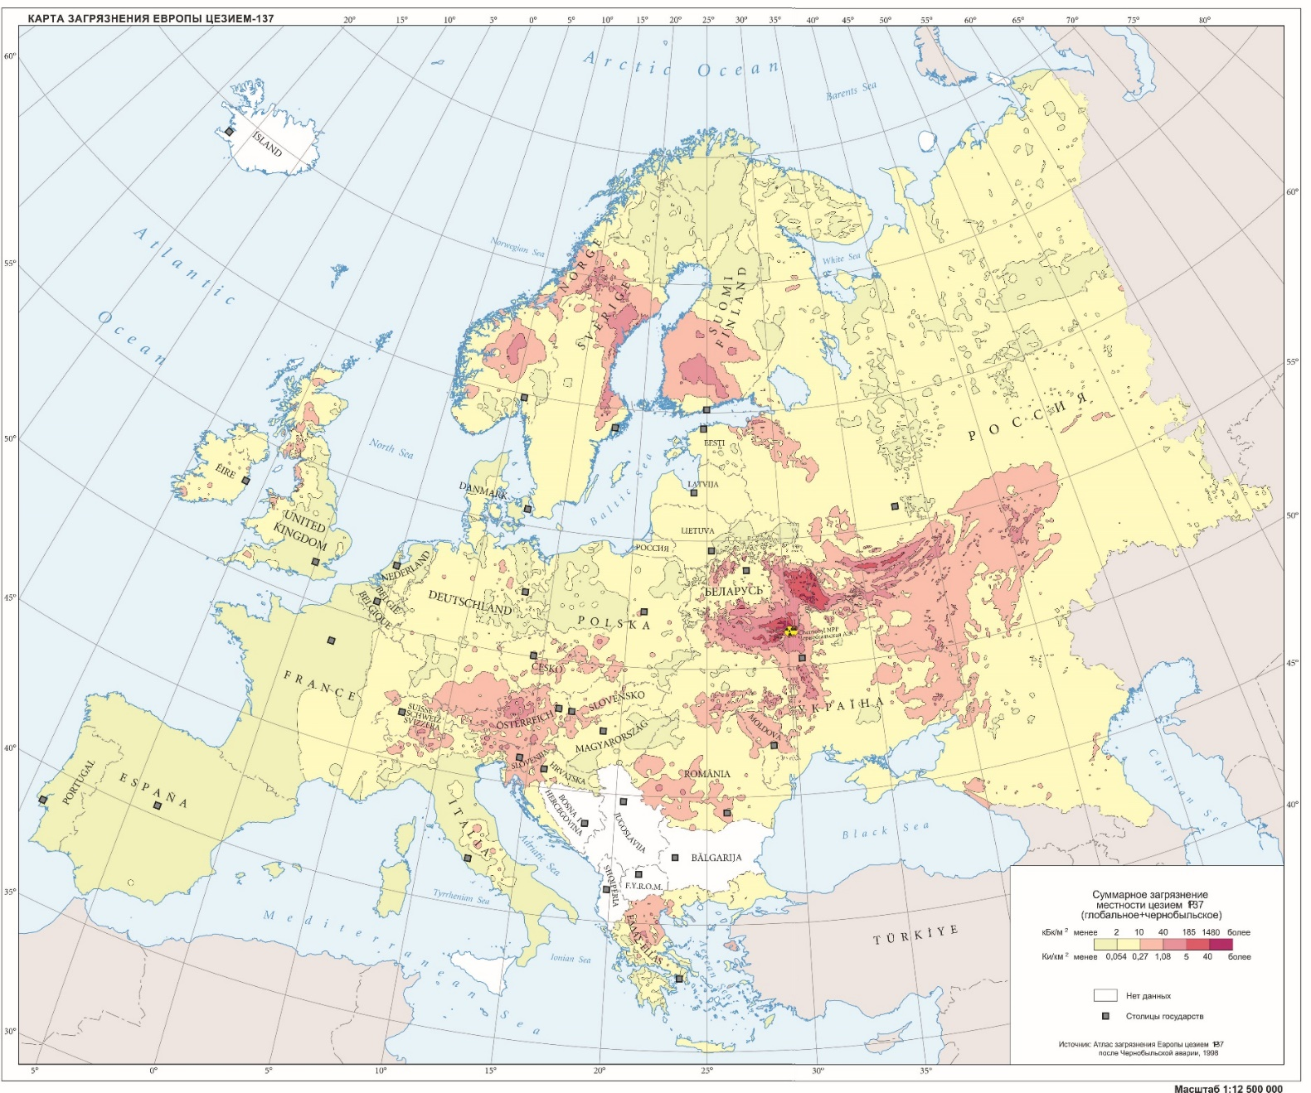
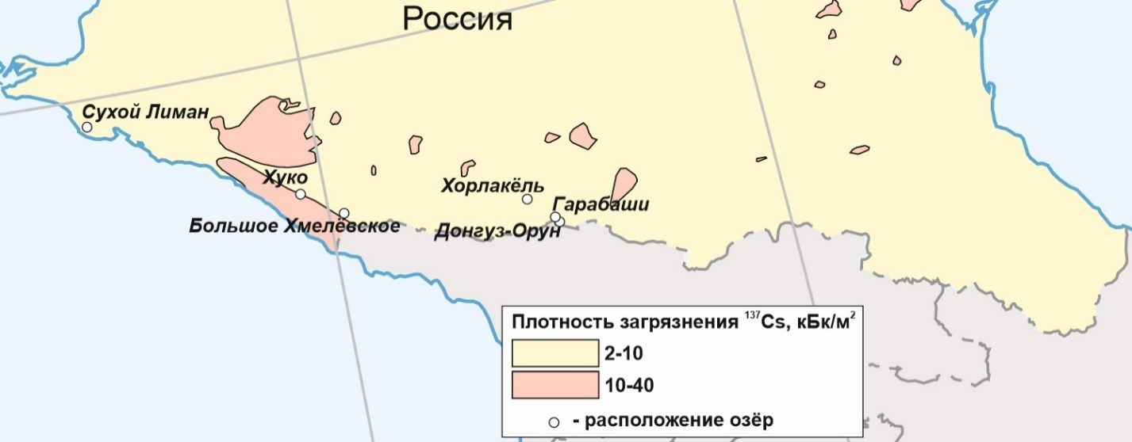
Следы чернобыльского загрязнения на Северном Кавказе

Slide 32
Использование ¹³⁷Cs и ²⁴¹Am как дополнительного маркера
для оценки темпов осадконакопления
1986, ¹³⁷Cs
1963, ²⁴¹Am

Slide 33
¹³⁷Cs, ^{239,240}Pu, ²⁴¹Am в керне о. Хуко

Slide 34
Изотопные соотношения для определения источника радиоактивного загрязнения
Источник | Изотопные соотношения
 | ^{239,240}Pu/¹³⁷Cs | ²⁴¹Am/^{239,240}Pu | ²⁴⁰Pu/²³⁹Pu
О. Хуко (0.0-0.5 см) | 0.050-0.062 | 0.21-0.28 | 0.13-0.15
Глобальные выпадения | 0.008-0.042 | 0.36-0.42 | 0.17-0.34
Чернобыльские выпадения | 2.5х10⁻⁶ – 3.6х10⁻⁴ | 0.08-0.19 | 0.35-0.42
Семипалатинский полигон | 6.0х10⁻⁴ – 1.1х10⁻² | 0.12-0.50 | 0.04-0.05
Кыштымская авария | 3.1х10⁻⁴ – 2.5х10⁻² | 0.5-100 | 0.03-0.14
Новая Земля | 0.12-0.80 | 0.05-0.29 | 0.03-0.16

Slide 35
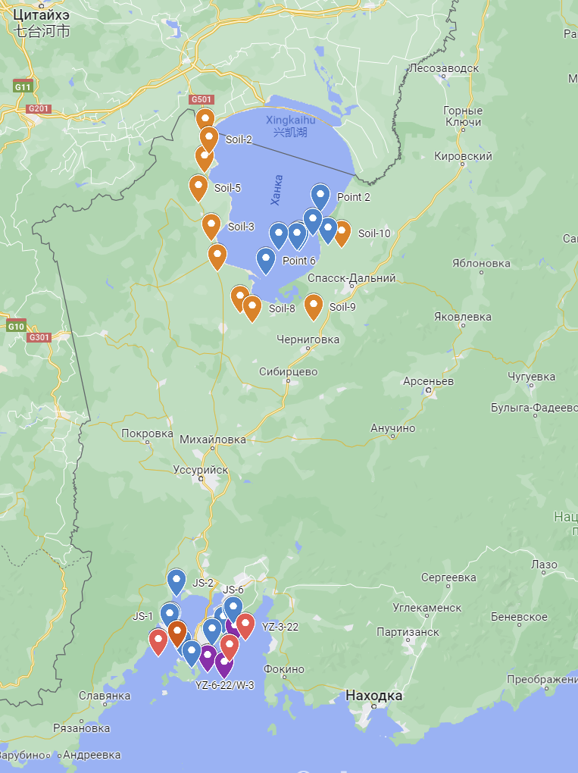
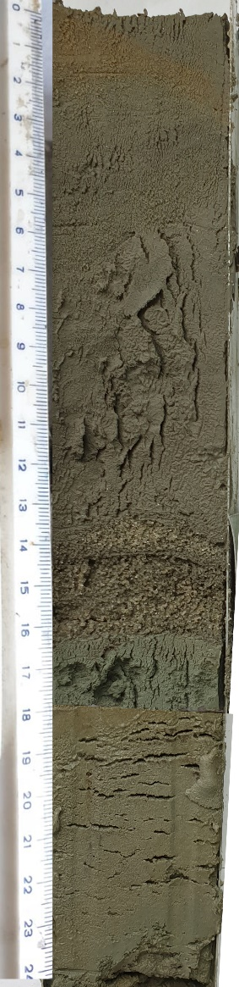
Озеро Ханка и залив Петра Великого
Исследованы геохимические особенности донных осадков озера Ханка и Амурского залива. Распределение химических элементов указывает на равномерное поступление наносов в последние 150 лет. Определено, что скорость осадконакопления в озере составляет 1,6 мм/год. Для Амурского залива определена низкая скорость осадконакопления – 4,1 мм/год.

Slide 36
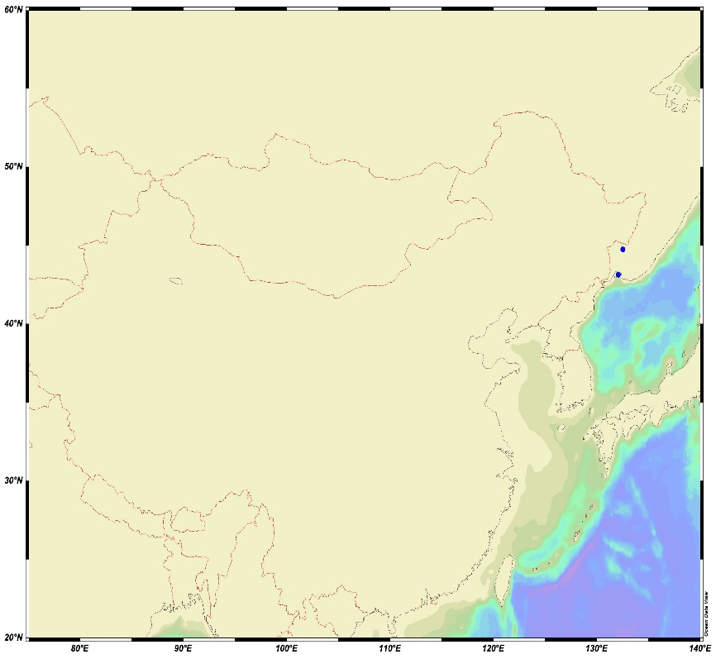
Озеро Ханка и залив Петра Великого
Russia
Mongolia
Khanka-4 (H-4)
JS-4
China

Slide 37
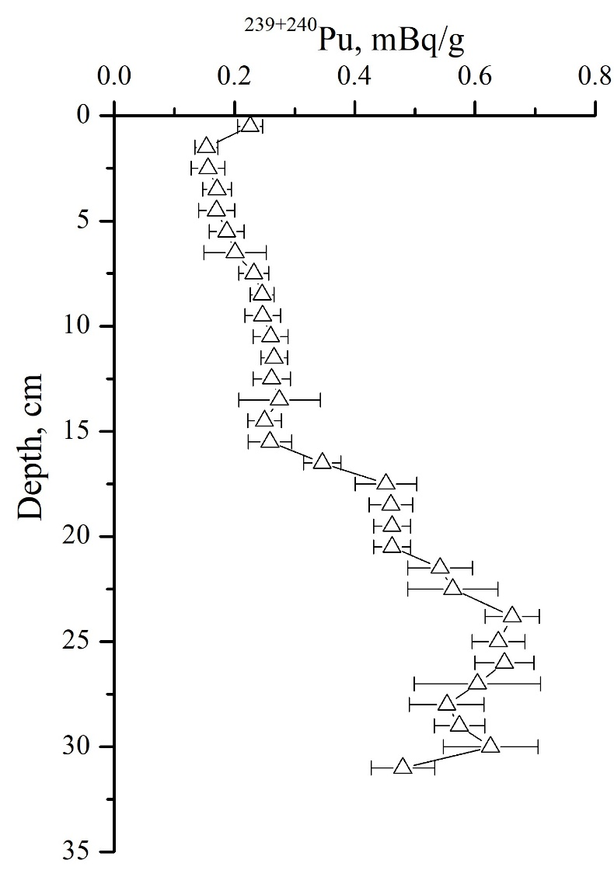
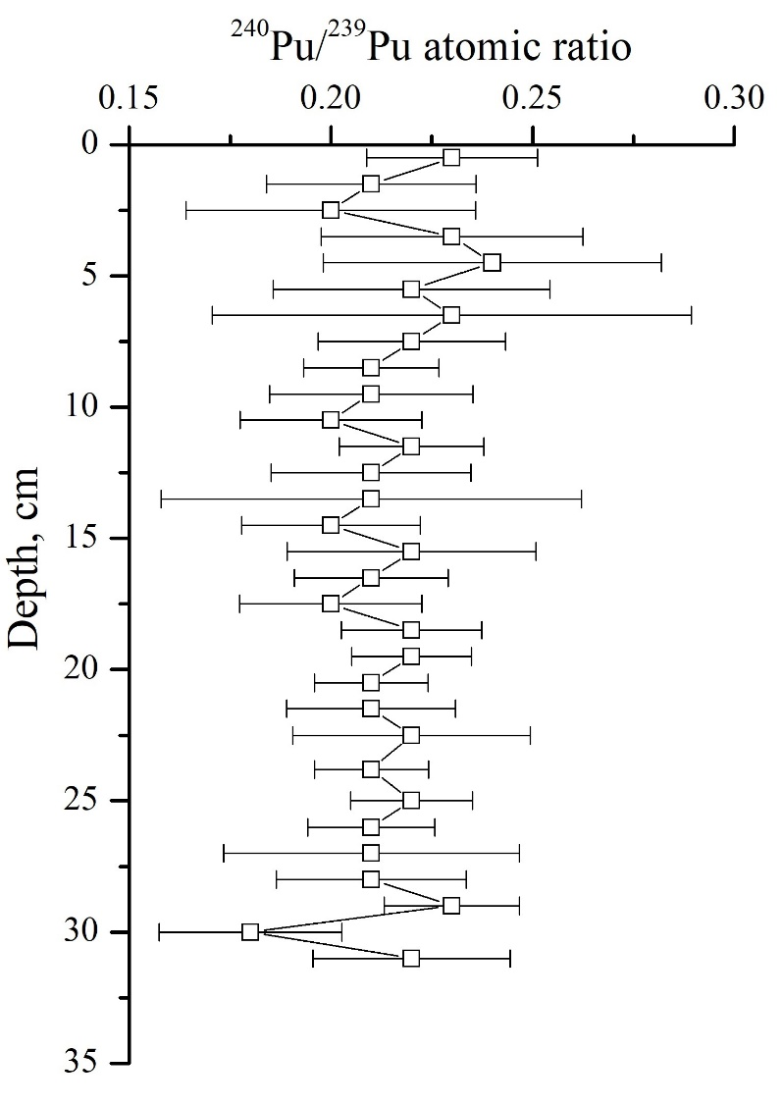
Вертикальное распределение изотопов плутония в керне Амурского залива
23.8 cm
1964
Рассчитанная скорость осадконакопления 0.41 см/г.
Глобальные выпадения

Slide 38
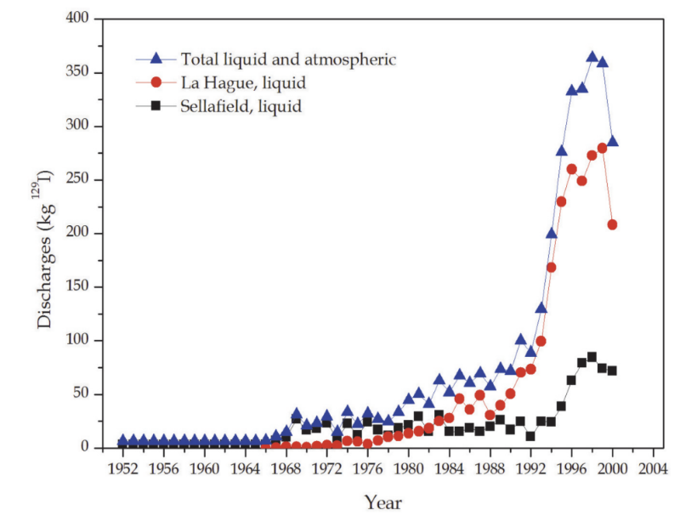
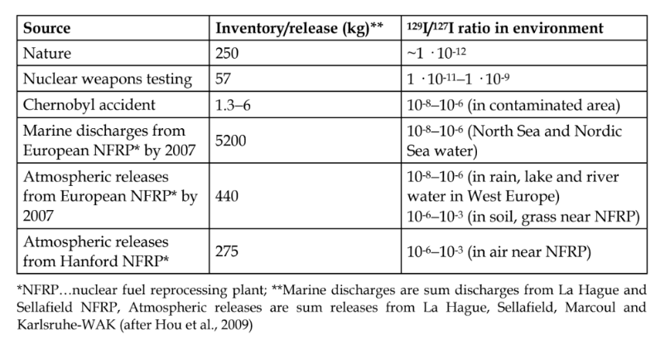
Соотношение ¹²⁹I/¹²⁷I

Slide 39
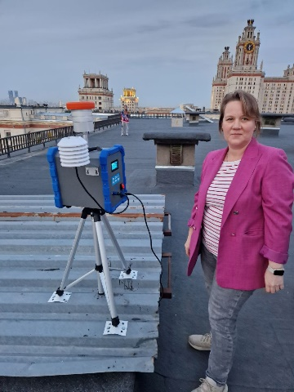
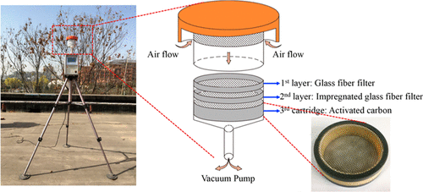
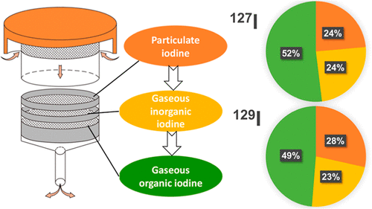
Исследование видов изотопов йода и их изменений в процессе рассеивания в воздухе
Таким образом планируется разделять формы йода, перемещающегося с аэрозолями:
По совокупности климатических особенностей, циркуляции атмосферы, топографическими и геоморфологическими характеристикам местности оценить влияние ядерной деятельности человека на окружающую среду
Notes:
Аэрозольные изотопы йода являются ключевыми звеньями атмосферной циркуляции йода как в атмосферных, так и в ядерных науках, однако их источники, временные изменения и механизм переноса все еще недостаточно хорошо изучены
Йод является одним из активных галогенных элементов и участвует во многих атмосферных химических реакциях (например, разрушение озона и образование новых частиц из конденсирующихся йодсодержащих паров), привлекая в последние годы все большее внимание не только к науке об атмосфере, но и к экологии (Saiz-Lopez et al., 2012).
Наряду с атмосферной циркуляцией стабильного 127I, долгоживущий радиоактивный 129I с периодом полураспада 15,7 млн лет также имеет значение для глобального переноса, поскольку является основным продуктом деления с выходом 0,7 % в атомной промышленности.
Реагируют почти со всеми простыми веществами, кроме некоторых неметаллов. Все галогены — энергичные окислители, поэтому встречаются в природе только в виде соединений. С увеличением порядкового номера химическая активность галогенов уменьшается, химическая активность галогенид-ионов F⁻, Cl⁻, Br⁻, I⁻, At⁻ уменьшается.

Slide 40
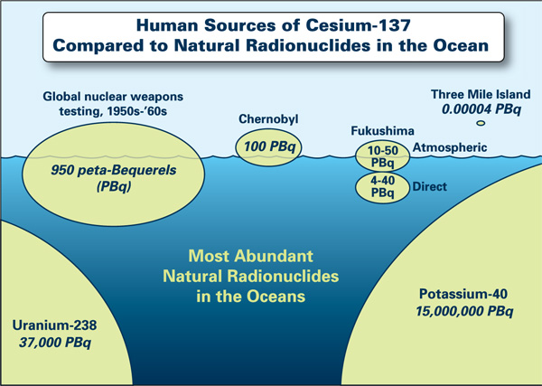
Сравнение природных и техногенных источников
П – пета – 10¹⁵
Т – тера – 10¹²
Г – гига – 10⁹
М – мега – 10⁶
к – кило – 10³

Slide 41



Радиоактивные вещества везде,
даже в нас!
²²²Rn, ³H, ¹⁴С, ³²P, ⁴⁰K,…

Slide 42
Выводы
Трассеры могут отслеживать глобальные и локальные процессы
Перед выбором трассера следует обратить внимание на химическое поведение
Комбинация трассеров может дать больше информации о различных процессах
Улучшение аналитической базы может открыть новые радиоактивные трассеры для оценки неисследованных процессов

